Slide 1
Scraper
Maj 30, 2023

Slide 2
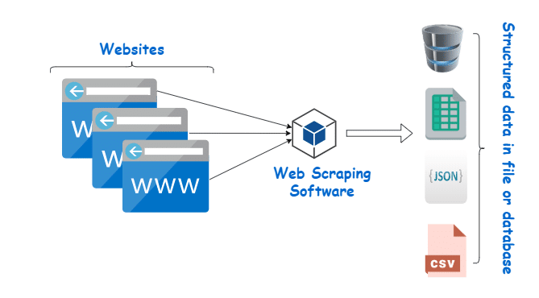
Uvod

Slide 3
Uvod
Scraping podataka, često poznat kao web (online) scraping u industriji računarskih nauka, je metoda prikupljanja podataka sa web stranica. Gdje te podatke možemo spremiti u lokalne baze podataka ili druge aplikacije.

Slide 4
Upotreba scrapera
Scraper podataka se obično koristi u sljedeće svrhe:
Za poređenje cijena na stranicama za rezervacije putovanja/letova
Za istraživanje online sadržaja i poslovnih informacije
Za pretraživanje javnih izvora podataka za pronalaženje potencijalnih kupaca i istraživanje tržišta (npr. Yell i Twitter)
Za slanje informacija o proizvodu s jedne web stranice e-trgovine na drugu (npr. Google Shopping)
I to je samo vrh ledenog brega. Scraping podataka ima širok spektar primjena. Može se koristiti u gotovo svakoj situaciji kada je potrebno prenijeti podatke s jedne lokacije na drugu.

Slide 5
Python - Scraper
BeautifulSoup
Requests
Selenium
pip install beautifulsoup4
pip install requests

Slide 6
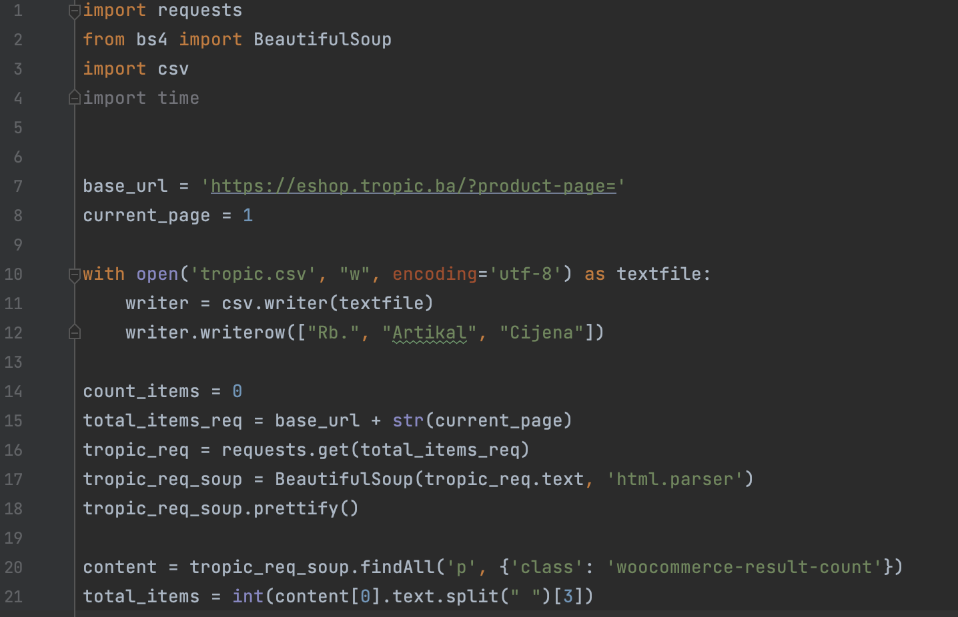

Slide 7
